Slide 1
Чем вызвана необходимость реализации деятельностного подхода в начальном образовании?
Бородкина Н. В., к.и.н.,
доцент КНО ГОАУ ЯО ИРО

Slide 2
Что такое деятельность?
действие, получившее самостоятельный мотив
(Леонтьев А.Н.)

Slide 3
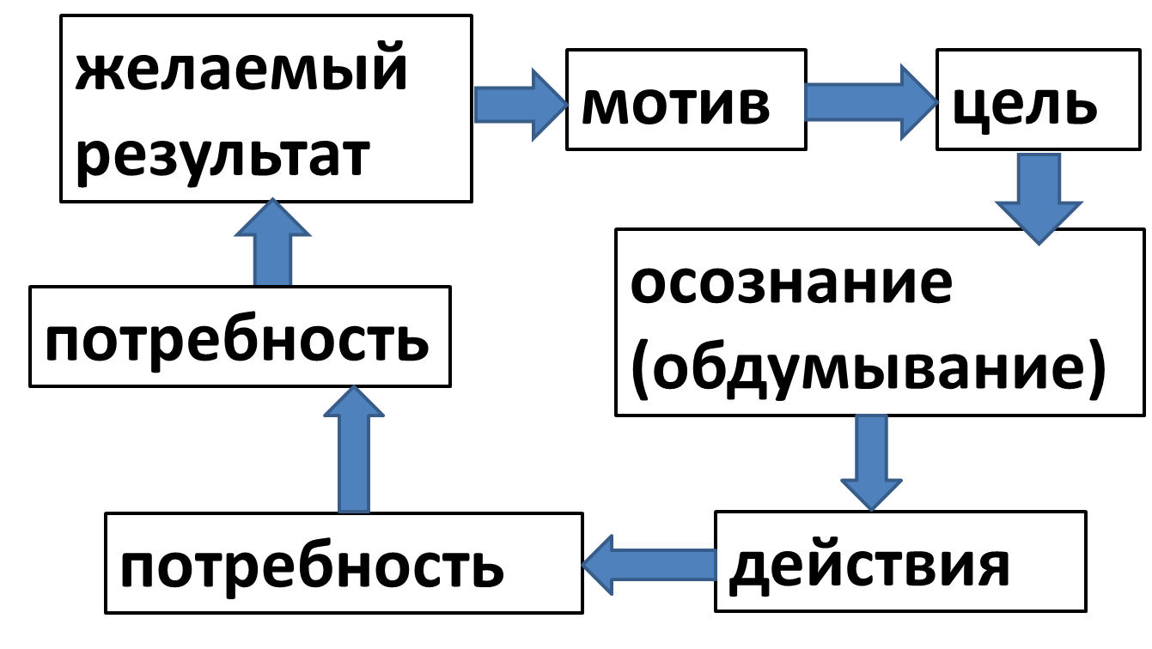
Какие структурные компоненты у деятельности?

Slide 4
Что такое деятельностный подход?
Сущность деятельностного подхода заключается в формировании у обучающегося каждого компонента деятельности.

Slide 5
Почему деятельностный подход необходим именно сегодня?
Требования современных детей
Требования глобального мира
Требования Федеральных Государственных Образовательных Стандартов РФ

Slide 6
Какие они современные дети?
Одной из главных особенностей современных детей считается адаптивность, выражающаяся в прагматизме. Дети рассматривают учебную деятельность и результаты этой деятельности с позиции полезности для их настоящей и будущей жизни.
Они задают вопросы:
«зачем нужно красиво и аккуратно писать, если можно напечатать?»
«зачем уметь прокладывать маршрут, если в телефоне есть навигатор?»
«зачем нужно решать математические задачи, если в жизни можно обойтись и без этого?»
Детей не устраивает позиция объекта учения, они хотят быть субъектом (В. С. Собкин)

Slide 7
Какой он глобальный мир?
Мир единого информационного поля
Мир единого образовательного пространства
Мир глобальной экономики и политики
Если ты не играешь по правилам глобального мира – ты вне игры

Slide 8
Какой он ФГОС?
Стандарт – это реакция государства на глобальные процессы, происходящие в образовании, и на общественные вызовы, связанные с этими глобальными процессами.

Slide 9
Что может дать деятельностный подход?
Для детей: устранение разрыва между школой и жизнью
Для педагога: соответствие Профессиональному Стандарту Педагога
Для руководителей образовательных учреждений: обеспечение преемственности ступеней образования

Slide 10
Что нам необходимо чтобы деятельностный подход стал реальностью?

